Slide 1


경비업무 전용 스마트폰 – ‘경비 폰＇
SHERPAGO & WIDEBRIDGE

Slide 2
1. 경비업무용 전용 스마트폰 소개
가. 경비업무용 전용 스마트폰이란?
• 비 대면, 비 접촉 통합경비 시스템을 스마트폰 기반으로 관리(원격제어)를 하는 전용 핸드폰 제공
• 경비원 본인 핸드폰에 APP을 설치하기에는 한계가 있으므로 경비용 어플을 설치한 폰을 제공하는 방식
• 단지 실정에 맞도록 개별 또는 통합 솔루션 맞춤형 제공 가능
가. 경비업무용 전용 스마트폰 주요 구성 항목
1. 공동현관 출입관제 APP – 경비실기 호출 시 경비업무용 스마트폰(이하 ‘경비 폰’)으로 착신, 출입문 개방 원격 제어
2. 주차차단기 원격 제어 APP – 방문차량이 경비 호출 시 VoIP전화기를 ‘경비 폰’으로 착신, 주차차단기 원격 개방
3. 스마트 주차단속 APP – ‘경비 폰’에 설치한 ‘주차단속 APP’으로 초당 2~3대의 차량번호를 자동 검지하여 외부 차량 단속
4. 모바일 순찰 APP – 경비 폰으로 순찰 지점에 부착한 NFC 초소칩을 태그 하면 자동으로 순찰 기록이 서버에 저장
5. 무전 기능의 그룹통화 APP – KT 기업전용 톡의 주요 기능인 그룹통화 기능 활용 (기업전용 TALK 이용자 간에는 무료)

Slide 3
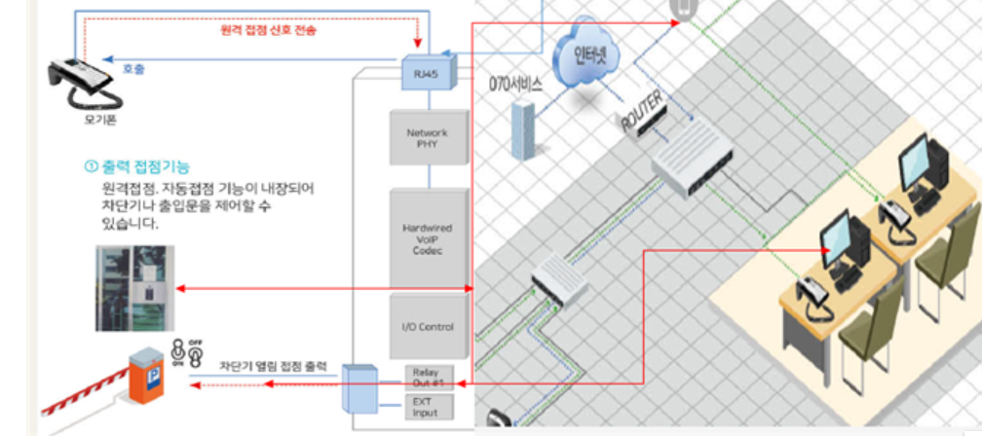
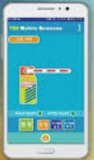
2. 관리사무소 대표 모바일 전화(공용 폰) – 출입 관제 app
경비실 기/ VOIP폰
로비 폰
공용 폰
경비실 기 & 주차 차단기 VoIP 전화기 ► 공용 폰 착신 통화 ► 주차 차단기 & 공동 현관문 개방(공용 폰 APP)

Slide 4
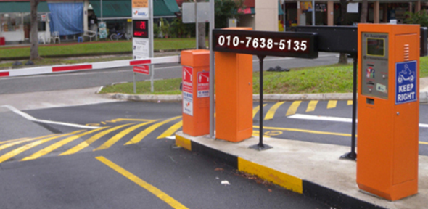
3. 관리사무소 대표 모바일 전화(공용 폰) – 방문 차량 관리
1. 방문 차량을 확실하게 관리하기 위해서는
3가지 정보(방문차량 번호, 연락처, 방문하는
동,호수)를 알아야 합니다.
가. 방문 차량 번호 - 주차 차단기 차량번호
인식카메라로 확보 가능
나. 방문 차량 연락처
“방문 차량 신고용 공용 폰 번호 안내
(우측 사진 참조)
다. 공용 폰으로 방문자와 통화 시
방문 동, 호수 만 확인하고
바로 차단기를 개방(원격 가능).
2. 확보된 방문 차량 정보를 방문 세대와 통화로
확인 후 허위 방문 차량으로 판명 시 추적하여
퇴거 조치/ 블랙리스트 관리

Slide 5
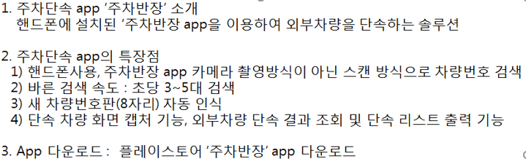
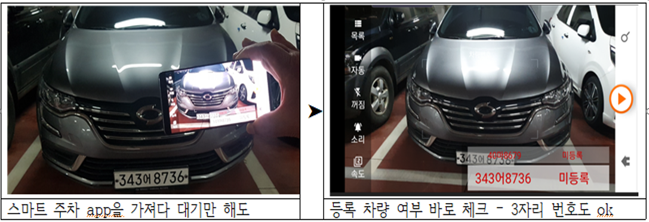
4. 경비 업무용 공용 폰 – 주차단속(APP)

Slide 6
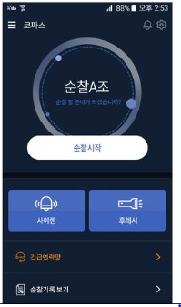
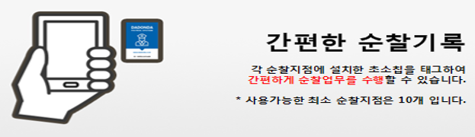

5. 경비 업무용 공용 폰 – 모바일 순찰 APP
스마트폰으로 주요 순찰 지점에 부착된 초소 칩(NFC)을 태그 하면 순찰 기록이 자동으로 서버에 저장

Slide 7
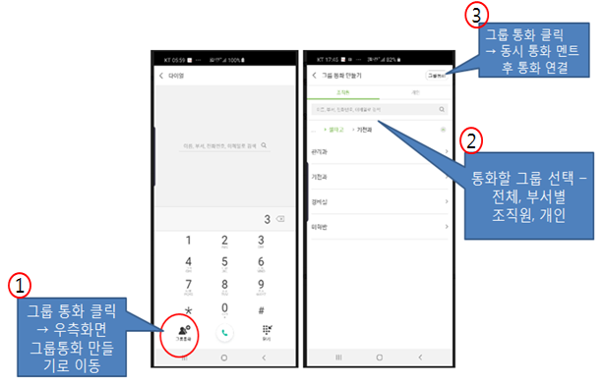
6. 공용 폰의 용도 - 그룹통화( 원격 전화 회의 + 무전 기능)
KT 기업전용 톡 모바일 버전의 주 기능 중
하나로 KT 기업전용 톡 신청(사용) 시 무료
* KT 기업전용 톡 이용료 1인당 월 4,400원
2. 관리사무소 직원 끼리 원격 전화 통화
경비원 대상으로는 무전 기능으로
관리사무소 조직도를 기반으로 직원 전체
부서별, 특정 직원 등 그룹별로 초청(지정)
그룹통화 기능은 LTE 권역이면 어디서나
고음질의 동시 통화가 되므로 무전기 구입
없이 편리하게 무전으로 업무 수행
5. 기업전용 톡은 통화 기능 뿐 아니라 직원 간
협업을 위한 메신저 기반의 그룹웨어 기능
경비원은 공용 폰 대신 본인 핸드폰에 APP
설치 후 이용 가능

Slide 8
7. 공용 폰 공급가
가. 공용 폰 공급가 예시
단말기 | 단말기 가격 | 요금제(추천) | 공급가
삼성 J2 | 294,000원 | 49,000 데이터ON 톡 | 47,951원 | 무제한 요금제
삼성 A 30 | 349,800원 | 데이터 49,000 | 48,800원 | 추가요금 걱정 없는 요금제
LG X4 | 297,000원 | 49,000 무제한 요금제 | 46,470원 | 추가요금 걱정 없는 요금제
LG X4 | 297,000원 | 데이터 44,000 | 43,070원 | 데이터. 음성 무제한,문자 기본
* 위 공급가는 일부 상품에 대한 예시(공급가는 매월 변동)이며, 타 기종 또는 요금제는 별도 문의 바람
나. 공용 폰 탑재용 기본 APP 가격표
NO | 솔루션(app) | 가격 | 용도 | 비고
1 | 공동현관 출입 관리 | 월 2만 | 경비실기 착신 + 출입문 원격 제어 | 경비원용 공용 폰
2 | 주차차단기 원격 제어 | 월 2만 | VoIP 전화 착신 + 차단기 원격 제어 | 방문차량 출입제어용
3 | 주차단속 app | 월 2만 | 차량번호 스마트폰 연속 촬영 | 관리자용 웹서비스 포함 가격
4 | 모바일 순찰 app | 월 9,900원 | 개인 또는 공용 핸드폰용 경비 순찰 APP | 순찰 칩(NFC) 개당 990원
5 | 그룹 통화(무전) | 월 4,000원 | 직원 간 원격 회의 또는 경비원 간 무전 기능 | KT 기업전용 톡 구매 시 무료
* 결합 방법 – 공용 폰 1대로 주차단속과 모바일 순찰 APP을 사용할 경우 ➔ 46,470원+ 20,000원 + 9,900원 = 76,370원(월)

Slide 9
감사합니다!

